Slide 1


www.dropsonline.org

Slide 2
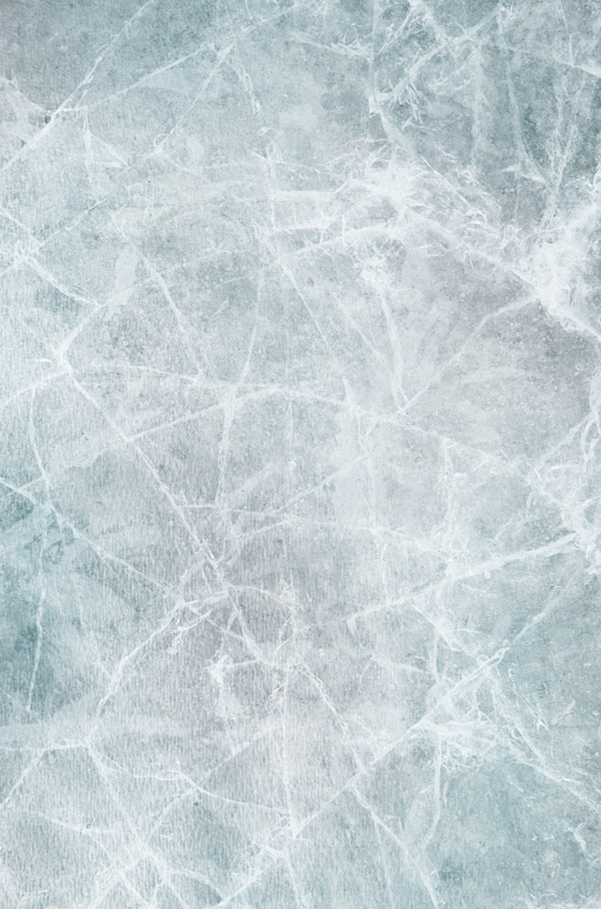
ПАДЕНИЕ ПРЕДМЕТОВ
ОСВЕДОМЛЕННОСТЬ
В ЗИМНИЙ ПЕРИОД
..СМОТРИ..
ЗНАЙ..
ДЕЙСТВУЙ..
СООБЩАЙ..

Slide 3
Опасности в зимнее время
Согласно статистике в зимнее время значительно учащаются случаи падения предметов:
Большее количество инструментов и неустойчивых предметов падает, в основном, из-за погодных / климатических условий
Снег и лед перегружают конструкции и скрывают опасности и оборудование
Замерзающие компоненты, материалы и оборудование
Сильный ветер усиливает нагрузку и вызывает вибрацию, что затрудняет проведение работ, включая погрузочно-разгрузочные операции
Низкая видимость потенциальной опасности из-за снега, дождя и темноты
Ручное манипулирование затруднено из-за низких температур, дополнительной верхней одежды и т.д.

Slide 4
ДО НАЧАЛА ВСЕХ РАБОТ
Принимайте во внимание преимущественную и прогнозируемую погоду, а также вероятность сильного ветра, града, дождя со снегом, снега, тумана и слабой видимости:
Убедитесь, что в оценке риска, связанного с выполнением работ, отражены опасности падения предметов из-за погодных условий
Проверьте зоны над основными пешеходными дорожками, площадками и оборудованием на вероятность падения предметов
Обсудите предыдущие случаи падения предметов в зимнее время на вашей площадке и убедитесь, что применяются предупредительные меры
Обеспечьте достаточное освещение рабочей площадки, включая строительные леса
Очистите снег и лед со знаков, предупреждений, приборов освещения и баррикад и т.д.
Полностью очистите иней и снег с окон, зеркал, фар автомобилей, кранов, вилочных погрузчиков и тяжелого оборудования
Рассмотрите возможность отложить выполнение работы до улучшения погоды.

Slide 5
Личные действия
Надевайте несколько слоев одежды и защищайте уши, лицо, руки и ноги в очень холодную или влажную погоду:
Согрейте руки перед использованием инструментов или ручным манипулированием
Держите руки в тепле, делайте перерывы и перемещайтесь в теплое место - используйте термоперчатки / подкладку - ограничьте время нахождения снаружи
Убедитесь, что рабочая площадка убрана
Будьте в курсе преобладающих климатических условий - они могут быстро ухудшиться
Будьте готовы прекратить работу и при необходимости обеспечить безопасность.

Slide 6
Закрепление оборудования
В неблагоприятных и экстремальных погодных условиях необходимо предпринять дополнительные меры предосторожности при закреплении оборудования
Конструкции и оборудование должны быть спроектированы таким образом, чтобы вода не скапливалась и не превращалась в лед
Установите конкретные процедуры для проверки до, во время и после завершения неблагоприятных погодных условий
Проведите дополнительные проверки на крепежном оборудовании и снаряжении, используемом для вторичной страховки, и оборудование, крепление которого может быть ослаблено. Убедитесь, что коробки для хранения закрыты
Помните, что изоляционные панели на резервуарах / трубах и теплозащитные панели зачастую при сильных ветрах могут открепиться
Проверьте ветроуказатели, датчики ветра, прожекторы, антенны, антенные мачты и строительные леса
Проверьте и убедитесь, что оборудование, находящееся рядом с вертолетной палубой, закреплено как следует
Проверьте на наличие незакрепленных предметов на крышах, грузовых платформах и во всех складских помещениях.

Slide 7
СКОПЛЕНИЕ ЛЬДА И СНЕГА
Лед и снег могут накапливаться на конструкциях, подъемных стрелах, крышах и башнях, представляя тем самым опасность для людей и оборудования:
Регулярно очищайте от льда и снега конструкции, пешеходные дорожки, лестницы, строительные леса и т.д.
Будьте осторожны при сбивании снега и больших сосулек, убедитесь, что в «радиусе воздействия» никого нет
Помните о своем окружении и вероятности падения наледи. Большинство случаев падения наледи происходит в пределах 2-3м от низких зданий, но может быть и в 20-30м, если это башня, подъемная стрела или другая высокая конструкция
Помните, что пешеходные дорожки могут быть чистыми на солнце и покрытыми льдом в тени
Вибрация конструкций и колебания подъемных стрел могут вызвать растрескивание льда.

Slide 8
СКОПЛЕНИЕ ЛЬДА И СНЕГА (продолжение)
Удалите сосульки, особенно если температура начинает повышаться
Если сосульки невозможно удалить, оградите зону под ними и установите предупреждающие знаки
Не стойте под сосульками
Никогда не устанавливайте лестницу непосредственно на желобе, покрытом льдом или сосульками, т.к. давление лестницы может привести к их падению
Очистите лед и снег с контейнеров, опор скольжения, проемов для вил и грузов до начала погрузочных работ.

Slide 9
Двор, площадка и базы
Определите зоны повышенного риска на площадке, где есть опасность повреждений из-за штормов и сильной снежной нагрузки.
Начинайте уборку снега до того, как ситуация станет критичной, и прибегайте к помощи опытного персонала
Составьте схему крыш зданий и офисов площадки или двора, чтобы определить расположение мансардных окон, люков, канализационных труб / желобов, труб, проводки, несущих стен и т.д. Приложите к схемам фотографии. Схемы необходимо регулярно обновлять для добавления всех изменений на площадке, как например добавление оборудования
Следите за состоянием кровли в течение всего зимнего периода, а также во время штормов, чтобы обнаружить отложения снега, снежные наносы и заблокированные трубы.

Slide 10
Двор, площадка и базы (продолжение)
Особое внимание следует уделять удалению снега с крыш, чтобы предотвратить повреждение изолирующего слоя кровли. При уборке снега:
  Не счищайте снег на крышах до самого кровельного покрытия
  Используйте пластиковые лопаты вместо металлических
  Собирайте снег в пластиковый брезент и сбрасывайте его через край здания
  Следите за тем, куда снег полетит
  Установите снегоочиститель так, чтобы вращающиеся детали не касались поверхности крыши
Установите достаточное освещение на подъездных путях, пешеходных дорожках, в погрузочных зонах, на площадках, парковках и т.д.
Имейте достаточный запас каменной соли / крупного песка и назначьте персонал, ответственный за уборку снега/льда.

Slide 11
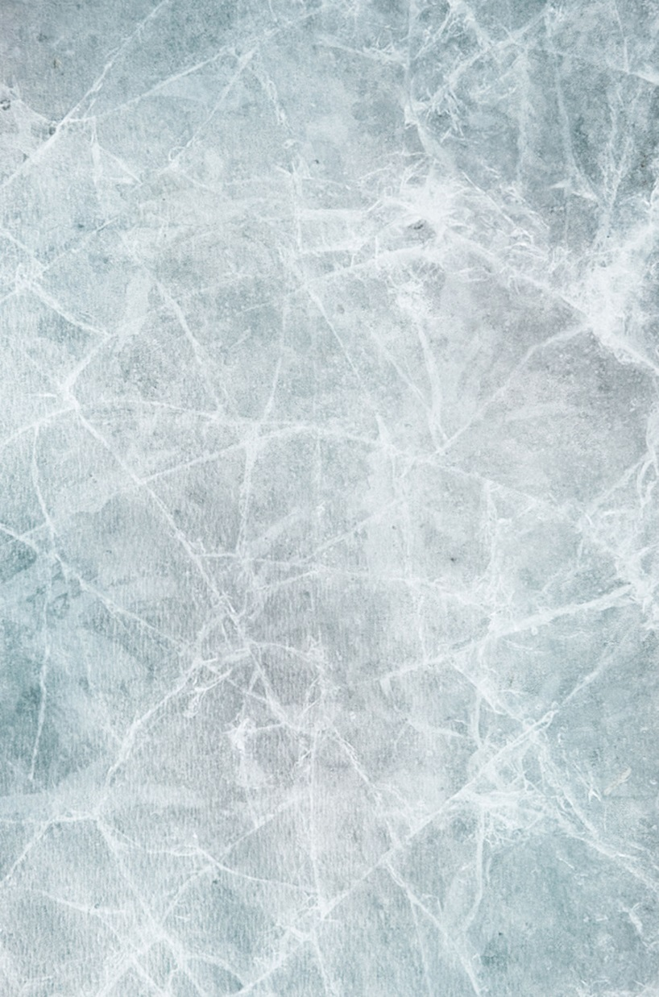
ПАДЕНИЕ ПРЕДМЕТОВ
МОЖЕТ НАВРЕДИТЬ
МОЖЕТ УБИТЬ
..СМОТРИ
..ЗНАЙ
..ДЕЙСТВУЙ
..СООБЩАЙ..

Slide 12
www.dropsonline.org

